Slide 1
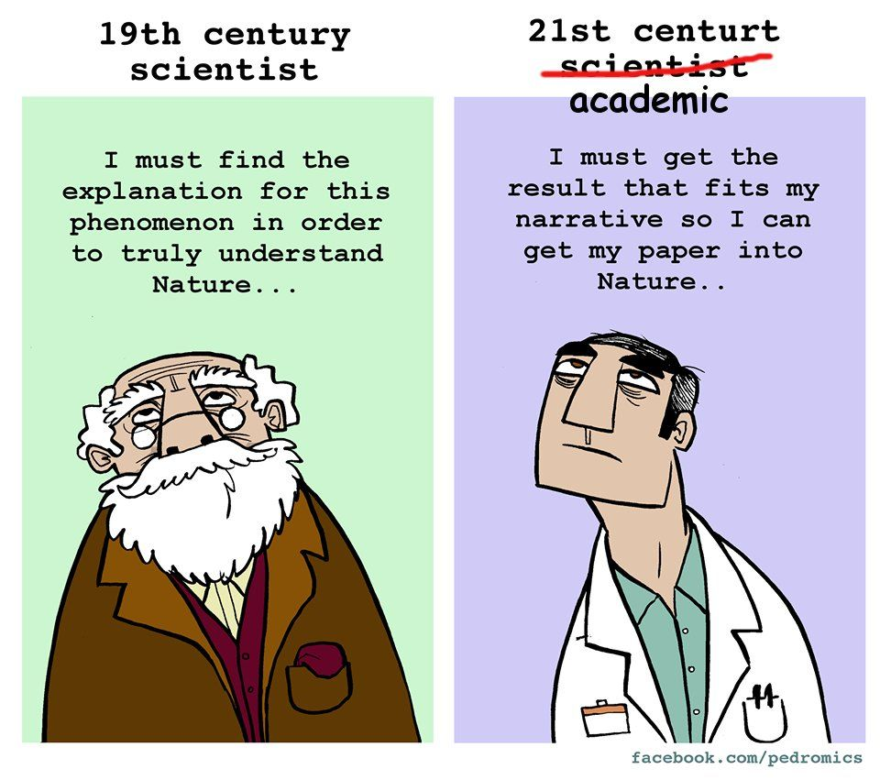
Publish or perish

Slide 2
La science

Slide 3
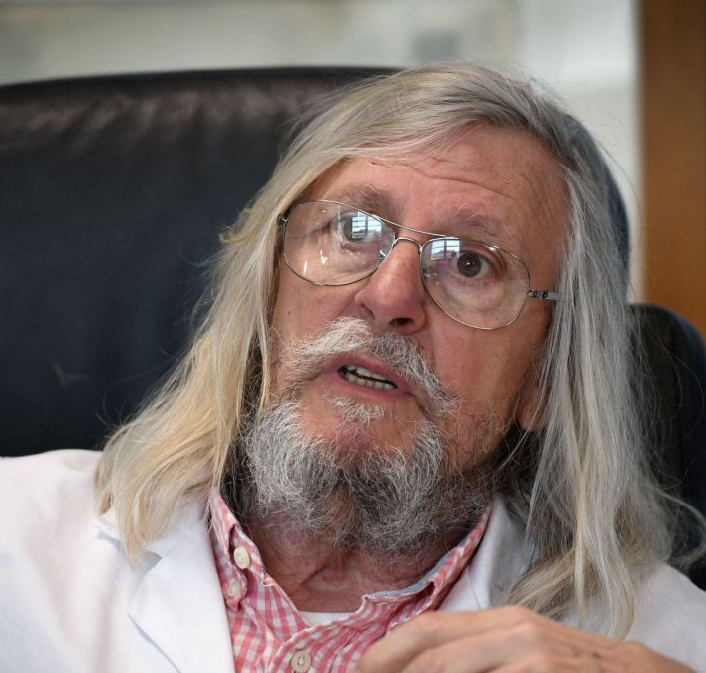
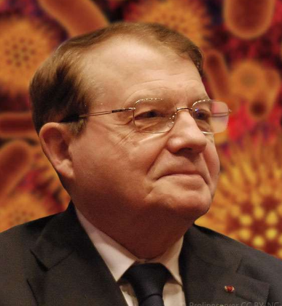
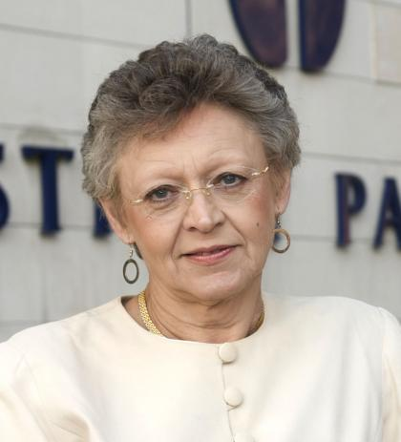
Printemps 2020

Slide 4
I. Qu’est ce que la science ?

Slide 5
Quelle est la forme de la Terre ?
Quel est l’âge de la Terre ?
Quelle est l’histoire de la vie ?
Le Déluge biblique existe-t-il ?
Pourquoi l’Homme est-il sur Terre ?
Comment soigner la Covid19 ?
Les femmes sont elles les égales de l’homme ?
Dieu existe-t-il ?
Comment l’univers est il apparu ?
Qu’est ce que le Bien et le Mal ?
Les prières permettent-elles la guérison des malades ?
Comment l’Homme a-t-il évolué ?

Slide 6
II. Comment fonctionne la démarche et la recherche scientifique ?
Comment fonctionne la démarche scientifique telle que vous l’avez apprise depuis le collège (au moins) ?

Slide 8
Les revues scientifiques

Slide 9
La rétractation d’article

Slide 10
https://www.lesechos.fr/tech-medias/intelligence-artificielle/revues-scientifiques-quand-les-chercheurs-se-rebiffent-133596

Slide 11
Les revues prédatrices
https://predatoryjournals.com/journals/

Slide 12
Les preprints

Slide 13
Le traitement médiatique de l’information scientifique (d’après Hygiène mentale, Episode 8)

Slide 14
III. Qu’est ce qu’une théorie scientifique ?

Slide 15
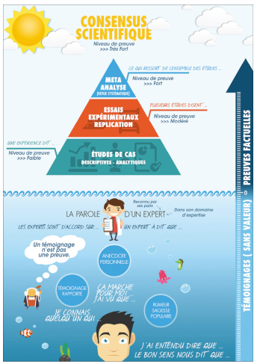
Les niveaux de preuve en science
https://www.pseudo-sciences.org/La-qualite-de-la-preuve-en-medecine

Slide 18
Un exemple de polémique scientifique

Slide 19
Quelques titres fin février
La Croix
Le Monde

Slide 21
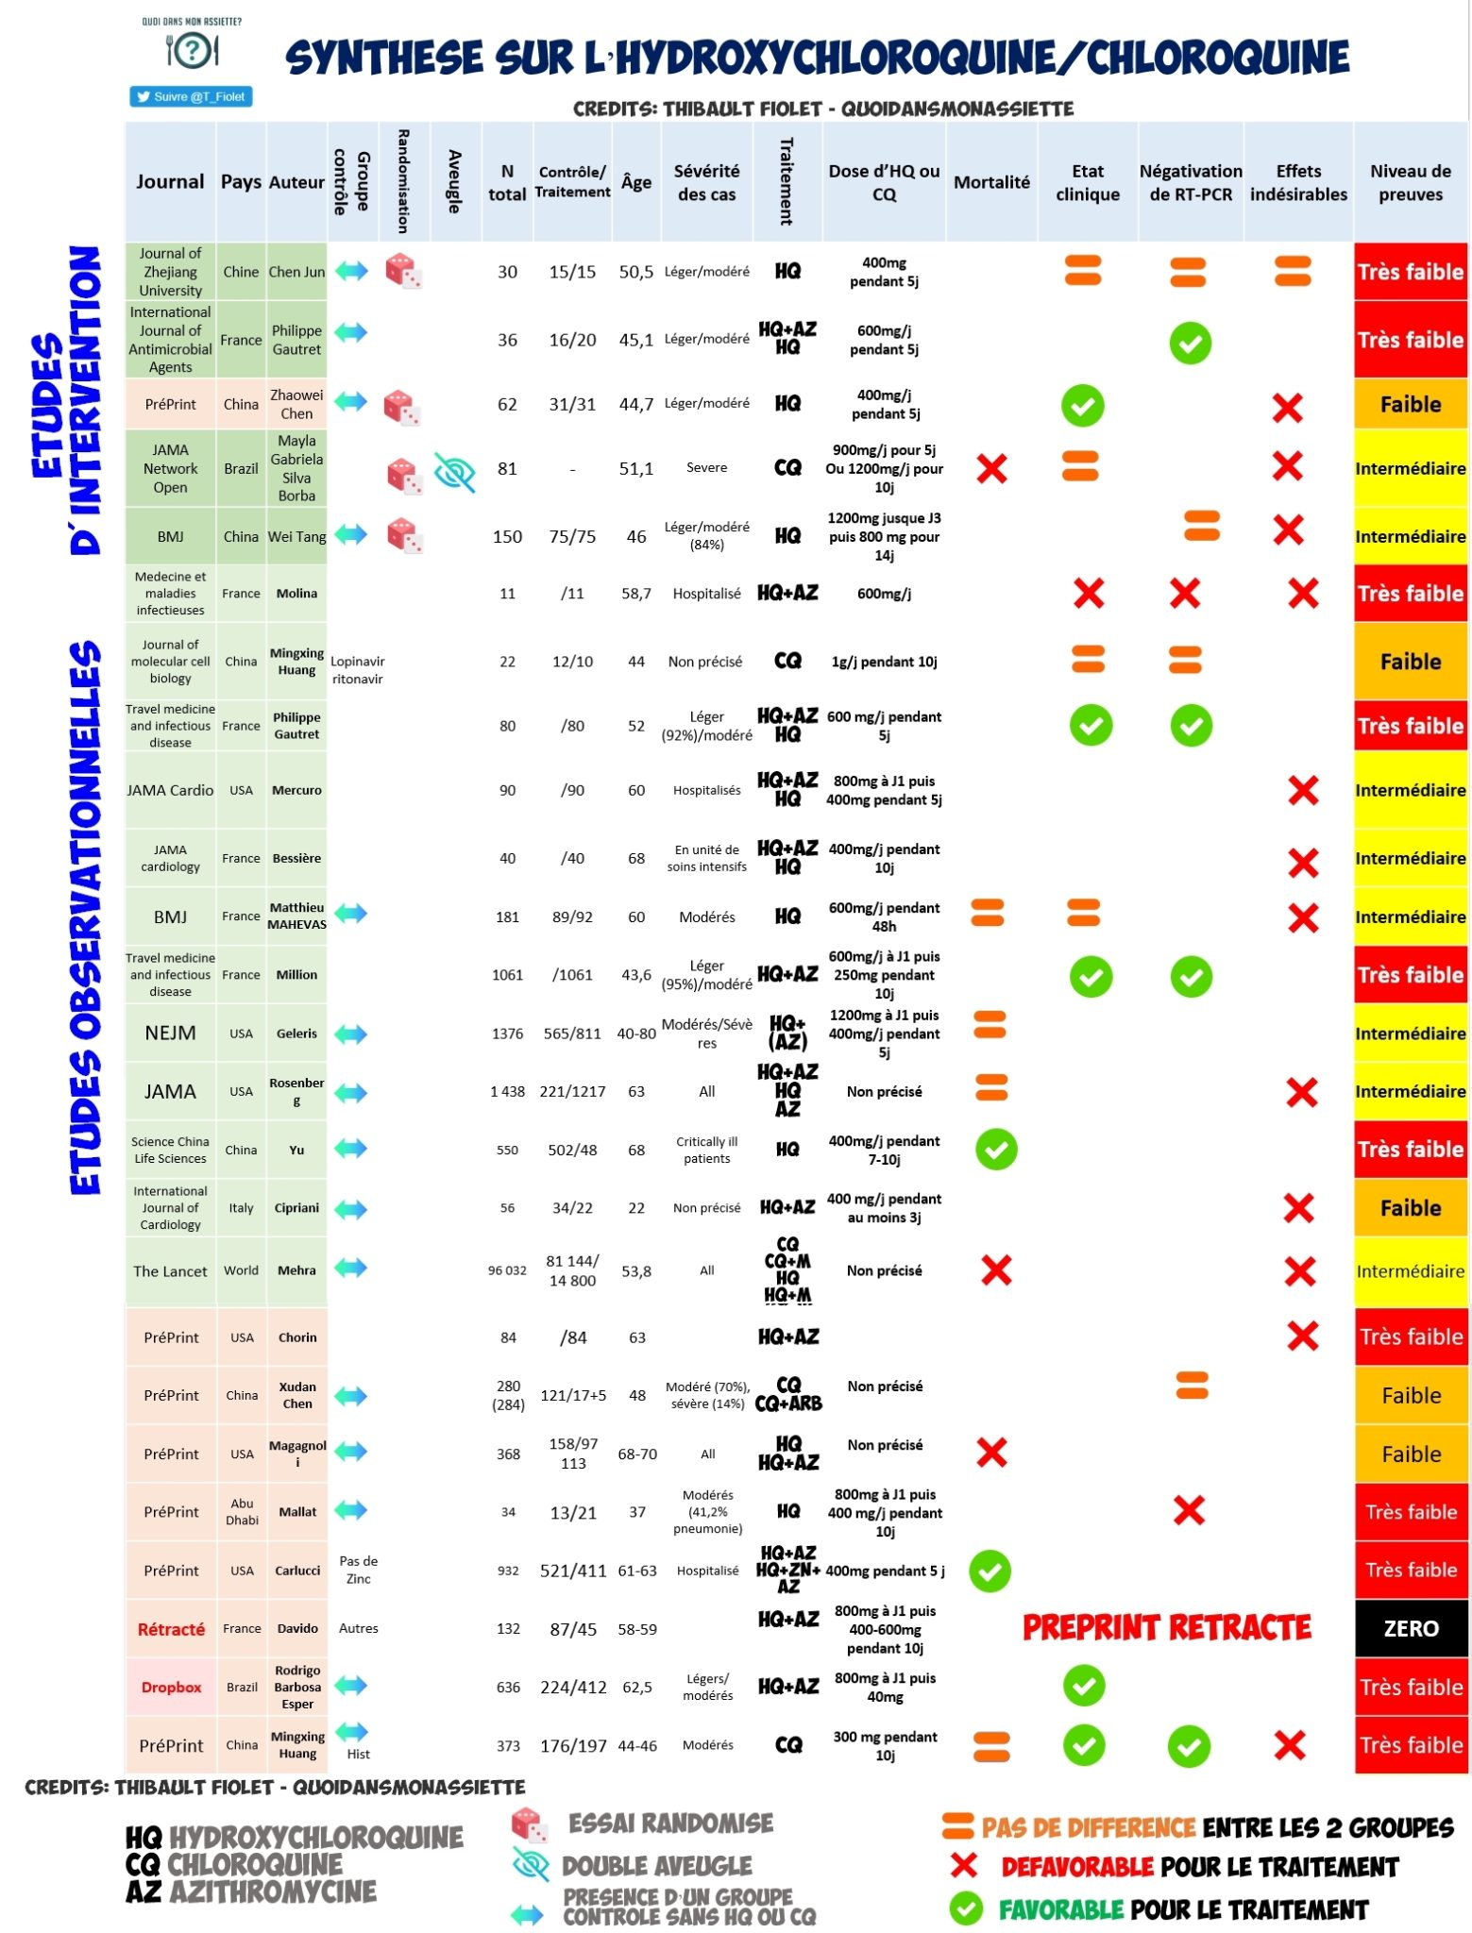
https://quoidansmonassiette.fr/wp-content/uploads/2020/05/synth%C3%A8se-hydroxychloroquine-Thibault-FIOLET-24-mai-V2-scaled.jpg
Un exemple de méta-analyse

Slide 22
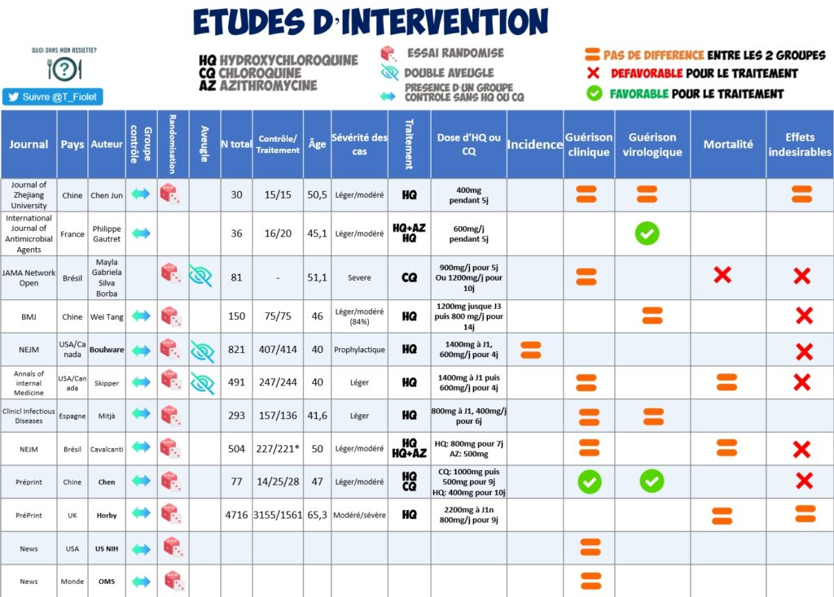
https://quoidansmonassiette.fr/covid-19-synthese-etudes-hydroxychloroquine-chloroquine/

Slide 23
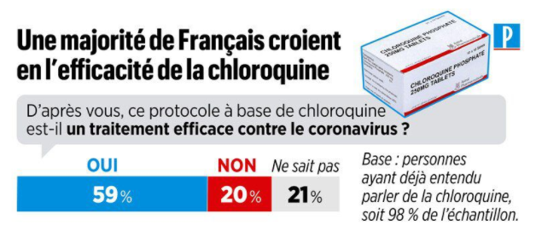
5 avril 2020
https://www.leparisien.fr/societe/sante/covid-19-59-des-francais-croient-a-l-efficacite-de-la-chloroquine-05-04-2020-8294535.php

Slide 24
https://www.futura-sciences.com/sante/actualites/coronavirus-fin-partie-chloroquine-80151/

Slide 25
Conclusion de l’article
https://www.futura-sciences.com/sante/actualites/coronavirus-fin-partie-chloroquine-80151/

Slide 26
Qu’en pense un observateur plus éloigné des querelles franco-françaises autour de l’hydroxychloroquine, Anton Pottegard, professeur de pharmacoépidémiologie (University of Southern Denmark) ? […]. « Pour faire court, je n’ai pas confiance dans les résultats de l’étude, indique-t-il. Pourquoi ? Parce qu’elle ne répond pas aux exigences les plus basiques auxquelles elle devrait souscrire. Il y a de nombreux problèmes, chacun étant très préoccupant. Pris ensemble, ils rendent cette étude 100 % inutile pour guider la pratique clinique. »
Il explique : « Ceux qui sont traités sont comparés à ceux qui ne le sont pas. Le principal problème est que ceux qui ne survivent pas au traitement sont classés comme non traités. » Il propose une comparaison volontairement grotesque : « Je pourrais proposer un nouvel essai clinique : embrasser les patients sur le front pendant trois jours. Je comparerais ceux qui auraient reçu les trois baisers à ceux… qui n’auraient pas survécu pour les recevoir. L’effet du traitement serait formidable : aucun des patients ayant reçu mon traitement ne serait mort. » Tandis qu’il n’en irait pas de même chez ceux n’ayant pas reçu tout le traitement… Il pointe lui aussi les patients du groupe contrôle placés dans celui-ci en raison de contre-indications cardiaques – qui sont des facteurs de risques d’être atteint d’un Covid-19 plus grave.

Slide 27
Revues scientifiques et hydroxychloroquine, retour sur deux évènements

Slide 28
https://www.lepoint.fr/sante/covid-19-et-hydroxychloroquine-fin-de-partie-23-05-2020-2376607_40.php

Slide 29
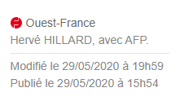
https://www.lepoint.fr/sante/chloroquine-des-dizaines-de-scientifiques-remettent-en-cause-l-etude-du-lancet-29-05-2020-2377483_40.php
https://www.ouest-france.fr/sante/virus/coronavirus/chloroquine-et-coronavirus-nouveau-rebondissement-l-etude-de-the-lancet-largement-critiquee-6851745

Slide 30
https://www.lemonde.fr/sciences/article/2020/06/04/hydroxychloroquine-trois-auteurs-de-l-etude-du-lancet-se-retractent_6041803_1650684.html

Slide 32
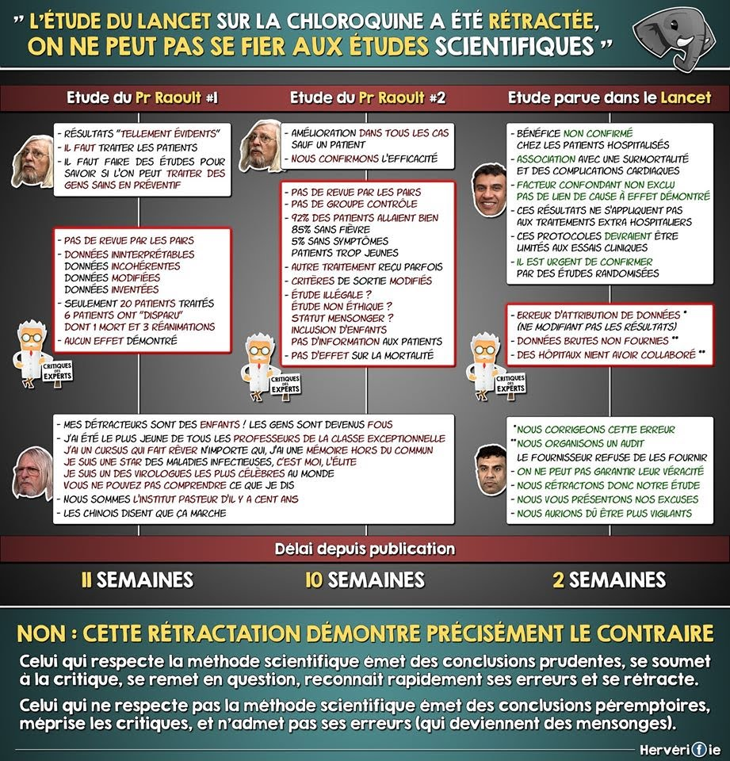

Slide 34
http://www.mimiryudo.com/blog/2020/08/le-meilleur-article-de-tous-les-temps/

Slide 36
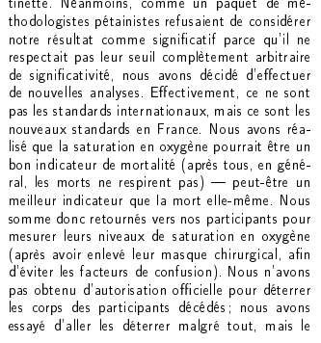
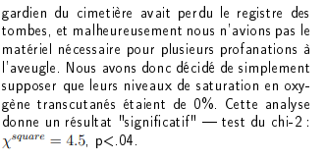
Quelques extraits de l’article

Slide 37
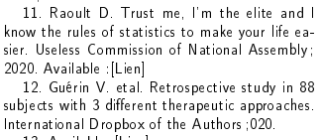
Jusqu’aux références

Slide 38
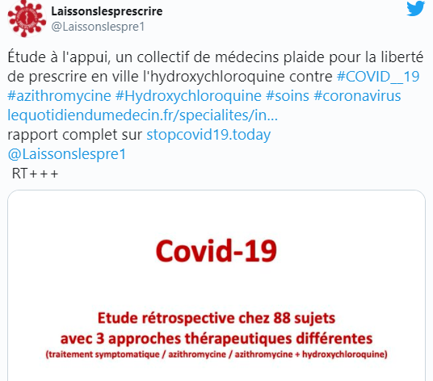
Le contexte

Slide 39
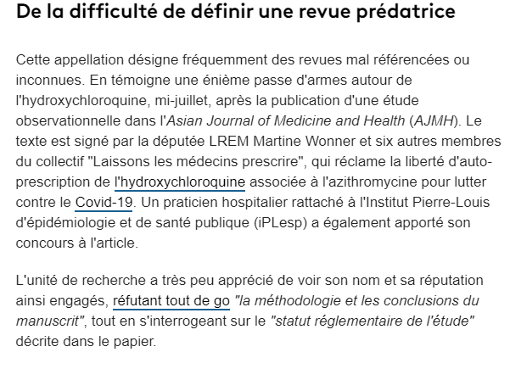
France Info, 04/08/2020
https://www.francetvinfo.fr/sante/maladie/coronavirus/il-faut-etre-vigilant-pour-ne-pas-se-faire-pieger-comment-les-revues-predatrices-parasitent-les-etudes-scientifiques_4057529.html

Slide 40
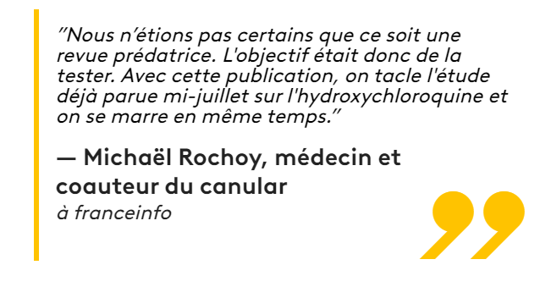
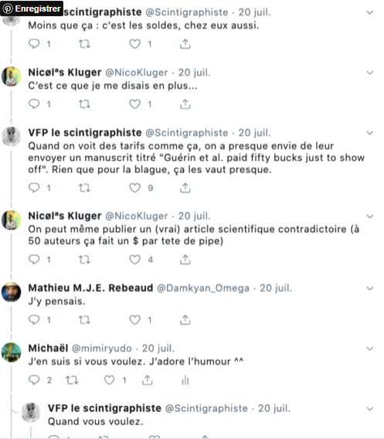
https://www.francetvinfo.fr/sante/maladie/coronavirus/chloroquine/comment-une-etude-fumeuse-sur-les-trottinettes-et-l-hydroxychloroquine-a-pu-etre-publiee-dans-une-revue-scientifique_4073359.html
http://www.mimiryudo.com/blog/2020/08/le-meilleur-article-de-tous-les-temps/

Slide 41
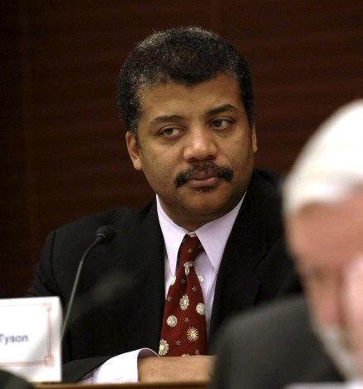
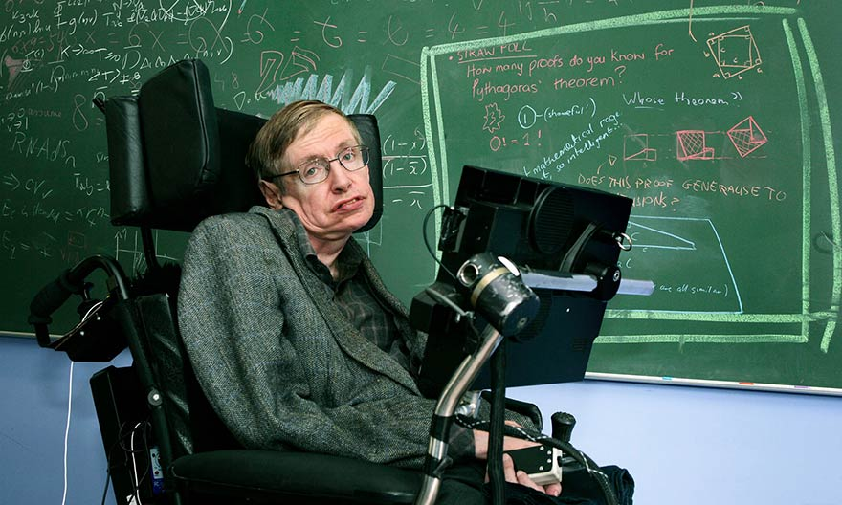
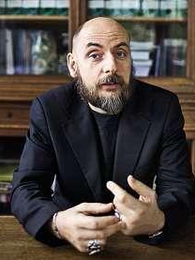
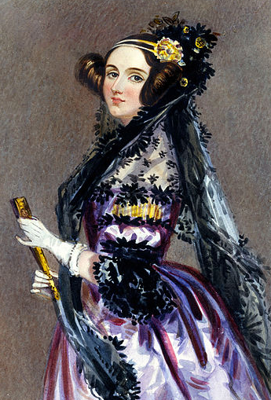
Quelques visages connus (ou pas)

Slide 42
Stephen Hawking
Physicien et cosmologiste
1942 - 2018
Galilée
Astronome et fondateur de la physique
1564- 1642
Neil Degrasse Tyson
Astrophysicien
1958 -
Guillaume Lecointre
Zoologiste
1964 -
Ada lovelace
Programmeuse et
pionnière de l’informatique
1815-1852

